Slide 1
Java
Занятие 1. Знакомство с языком.
<номер>

Slide 2

О себе
Закончил бакалавриат МФТИ, ФФКЭ
Сейчас учусь на магистратуре ФИВТ, кафедра 1С
Пишу на Java 2 года
Почти сразу после начала изучения Java нашел себе работу
<номер>

Slide 3
План занятия
Для чего нужна Java и где она используется
Инструменты разработки
Базовые понятия синтаксиса
Примитивные типы
Операторы
If, switch, while, for
Методы
<номер>

Slide 4
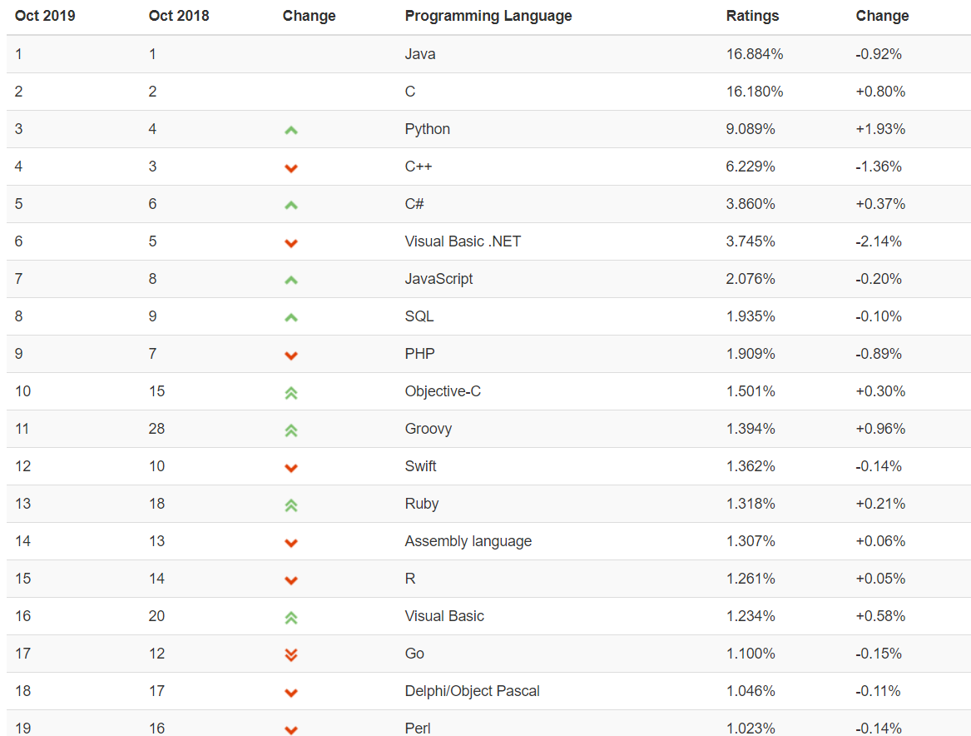
Java – самый популярный язык по индексу Tiobe
https://www.tiobe.com/tiobe-index/
<номер>

Slide 5




Множество готовых библиотек и инструментов
<номер>

Slide 6
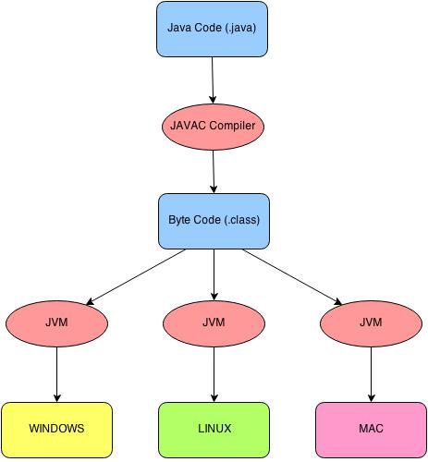
Write Once, Run Everywhere
<номер>

Slide 7






Что написано на Java
<номер>

Slide 8

Инструменты разработки
JDK – набор инструментов для разработки и запуска приложений
Intellij IDEA – среда разработки
Maven – система сборки проекта
Git – система контроля версий
<номер>

Slide 9
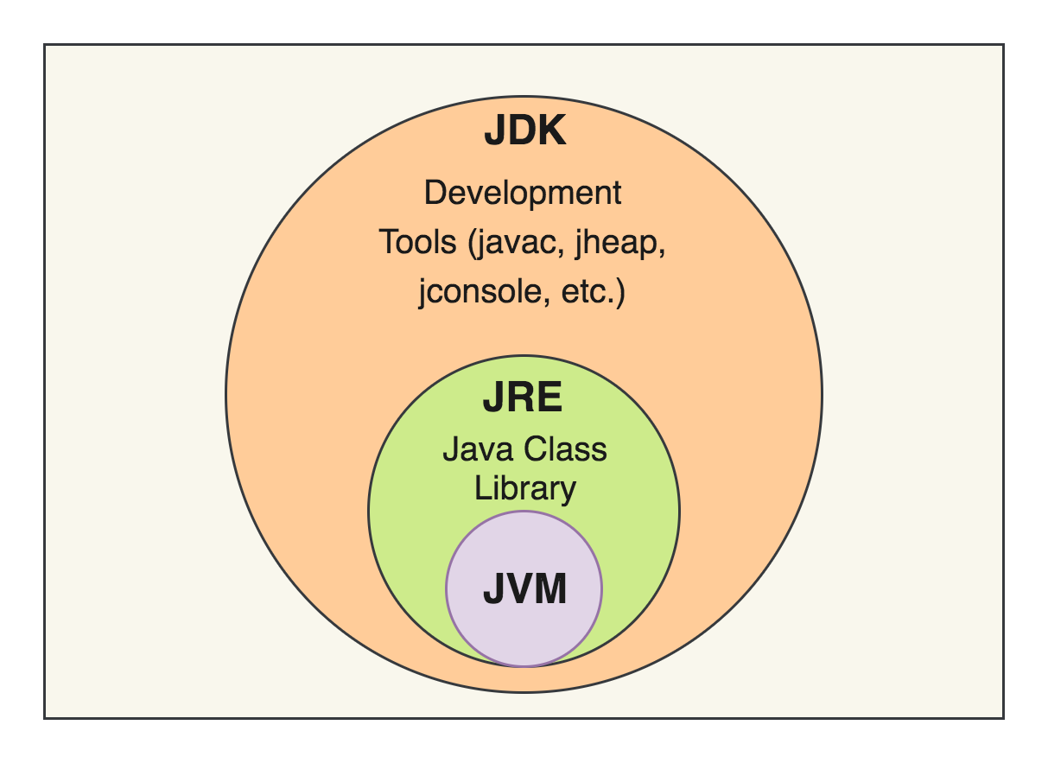
Java Development Kit (JDK)
<номер>

Slide 10
“Hello world!”
public class Main {
public static void main(String[] args) {
System.out.println("Hello World!");
}
}
<номер>

Slide 11

Intellij IDEA
Текстовый редактор
Компилятор
Автоматизация сборки
Отладка
<номер>

Slide 12
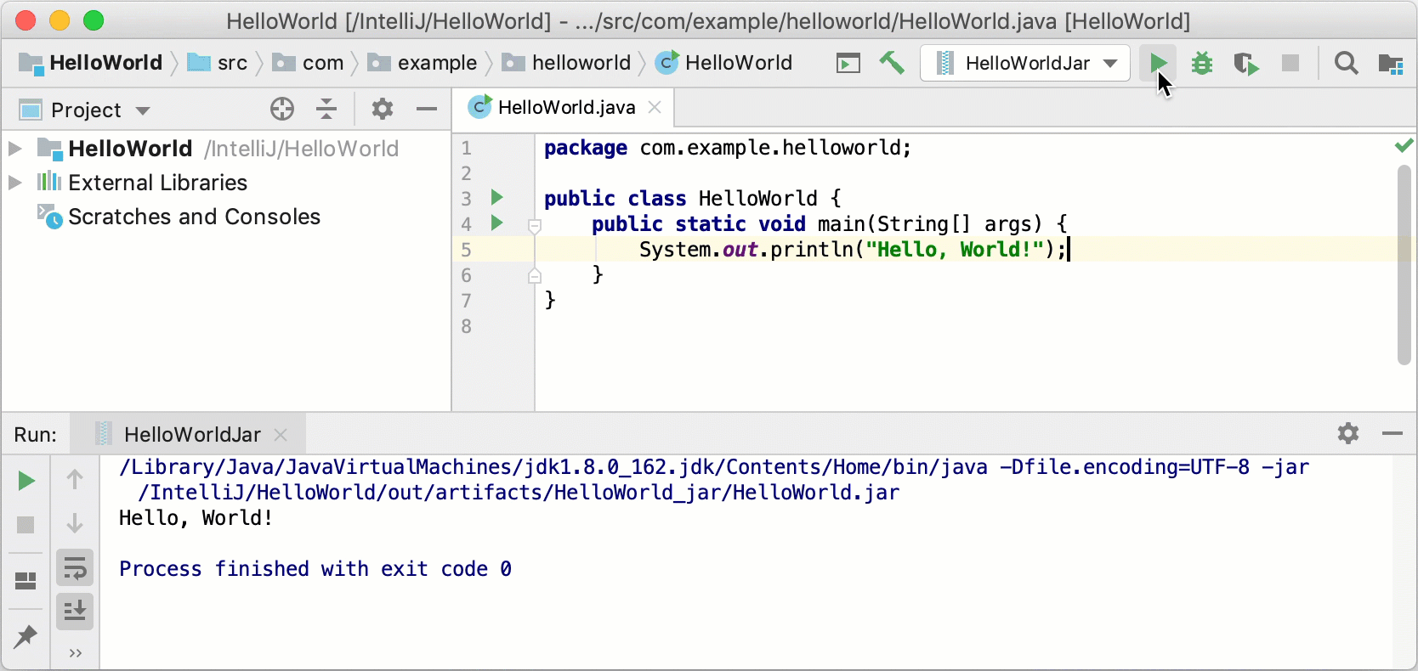
Создаем проект в IDEA
<номер>

Slide 13

JAR
JAR-файл — это Java-архив (сокращение от англ. Java ARchive). Представляет собой ZIP-архив, в котором содержится часть программы на языке Java.
<номер>

Slide 14
Сторонние библиотеки
Большинство приложений используют сторонние библиотеки
Формат .jar
Ищутся в classpath
Нужны и во время компиляции и в runtime
<номер>

Slide 15

Maven
https://maven.apache.org/what-is-maven.html
Фреймворк для автоматизации сборки проектов на основе описания их структуры в файлах на языке POM (англ. Project Object Model), являющемся подмножеством XML
<номер>

Slide 16

Создаем проект в IDEA + Maven
<номер>

Slide 17

Git
<номер>

Slide 18
Примитивные типы. Целые
Тип | Размер (бит) | Диапазон
byte | 8 бит | от -128 до 127
short | 16 бит | от -32768 до 32767
char | 16 бит | беззнаковое целое число, представляющее собой символ UTF-16 (буквы и цифры)
int | 32 бит | от -2147483648 до 2147483647
long | 64 бит | от -9223372036854775808L до 9223372036854775807L
<номер>

Slide 19
Примитивные типы. С плавающей точкой
Тип | Размер (бит) | Диапазон
float | 32 | от 1.4e-45f до 3.4e+38f
double | 64 | от 4.9e-324 до 1.7e+308
<номер>

Slide 20
Примитивные типы. Логический
Тип | Размер (бит) | Значение
boolean | 8 (в массивах), 32 (не в массивах используется int) | true (истина) или false (ложь)
<номер>

Slide 21
Операторы. Арифметические
Оператор | Описание | Пример
+ | Складывает значения по обе стороны от оператора | A + B даст 30
- | Вычитает правый операнд из левого операнда | A - B даст -10
* | Умножает значения по обе стороны от оператора | A * B даст 200
/ | Оператор деления делит левый операнд на правый операнд | B / A даст 2
% | Делит левый операнд на правый операнд и возвращает остаток | B % A даст 0
++ | Инкремент - увеличивает значение операнда на 1 | B++ даст 21
-- | Декремент - уменьшает значение операнда на 1 | B-- даст 19
<номер>

Slide 22
Операторы. Сравнения
Оператор | Описание | Пример
== | Проверяет, равны или нет значения двух операндов, если да, то условие становится истинным | (A == B) — не верны
!= | Проверяет, равны или нет значения двух операндов, если значения не равны, то условие становится истинным | (A != B) — значение истинна
> | Проверяет, является ли значение левого операнда больше, чем значение правого операнда, если да, то условие становится истинным | (A > B) — не верны
< | Проверяет, является ли значение левого операнда меньше, чем значение правого операнда, если да, то условие становится истинным | (A < B) — значение истинна
>= | Проверяет, является ли значение левого операнда больше или равно значению правого операнда, если да, то условие становится истинным | (A >= B) — значение не верны
<= | Проверяет, если значение левого операнда меньше или равно значению правого операнда, если да, то условие становится истинным | (A <= B) — значение истинна
<номер>

Slide 23
Операторы. Побитовые
Оператор | Описание | Пример
& (побитовое и) | Бинарный оператор AND копирует бит в результат, если он существует в обоих операндах. | (A & B) даст 12, который является 0000 1100
| (побитовое или) | Бинарный оператор OR копирует бит, если он существует в любом из операндов. | (A | B) даст 61 который равен 0011 1101
^ (побитовое логическое или) | Бинарный оператор XOR копирует бит, если он установлен в одном операнде, но не в обоих. | (A ^ B) даст 49, которая является 0011 0001
~ (побитовое дополнение) | Бинарный оператор дополнения и имеет эффект «отражения» бит. | (~ A) даст -61, которая является формой дополнением 1100 0011 в двоичной записи
<< (сдвиг влево) | Бинарный оператор сдвига влево. Значение левых операндов перемещается влево на количество бит, заданных правым операндом. | A << 2 даст 240, который 1111 0000
>> (сдвиг вправо) | Бинарный оператор сдвига вправо. Значение правых операндов перемещается вправо на количество бит, заданных левых операндом. | A >> 2 даст 15, который является 1111
>>> (нулевой сдвиг вправо) | Нулевой оператор сдвига вправо. Значение левых операндов перемещается вправо на количество бит, заданных правым операндом, а сдвинутые значения заполняются нулями. | A >>> 2 даст 15, который является 0000 1111
<номер>

Slide 24
Операторы. Логические
Оператор | Описание | Пример
&& | Называется логический оператор «И». Если оба операнда являются не равны нулю, то условие становится истинным | (A && B) — значение false
|| | Называется логический оператор «ИЛИ». Если любой из двух операндов не равен нулю, то условие становится истинным | (A || B) — значение true
! | Называется логический оператор «НЕ». Использование меняет логическое состояние своего операнда. Если условие имеет значение true, то оператор логического «НЕ» будет делать false | !(A && B) — значение true
<номер>

Slide 25
Операторы. Присваивания
Оператор | Описание | Пример
= | Простой оператор присваивания, присваивает значения из правой стороны операндов к левому операнду | C = A + B, присвоит значение A + B в C
+= | Оператор присваивания «Добавления», он присваивает левому операнду значения правого | C += A, эквивалентно C = C + A
-= | Оператор присваивания «Вычитания», он вычитает из правого операнда левый операнд | C -= A, эквивалентно C = C - A
*= | Оператор присваивания «Умножение», он умножает правый операнд на левый операнд | C * = A эквивалентно C = C * A
/= | Оператор присваивания «Деление», он делит левый операнд на правый операнд | C /= A эквивалентно C = C / A
%= | Оператор присваивания «Модуль», он принимает модуль, с помощью двух операндов и присваивает его результат левому операнду | C %= A, эквивалентно C = C % A
<<= | Оператор присваивания «Сдвиг влево» | C << = 2, это как C = C << 2
>>= | Оператор присваивания «Сдвиг вправо» | C >>= 2, это как C = C >> 2
&= | Оператор присваивания побитового «И» («AND») | C &= 2, это как C = C & 2
^= | Оператор присваивания побитового исключающего «ИЛИ» («XOR») | C ^= 2, это как C = C ^ 2
|= | Оператор присваивания побитового «ИЛИ» («OR») | C |= 2, это как C = C | 2
<номер>

Slide 26
If
if(Логическое выражение) {
//Выполняется, если истинно
} else{
//Выполняется, если ложно
}
<номер>

Slide 27
Switch
switch(выражение){
case значение :
//Операторы
break; //необязательно
case значение :
//Операторы
break; //необязательно
//Здесь может быть любое количество операторов case.
default : //необязательно
//Операторы
}
<номер>

Slide 28
Циклы
Цикл | Описание
while | Повторяет оператор или группу операторов, пока заданное условие является true. Цикл проверяет условие до выполнения тела цикла.
for | Выполняет последовательность операторов несколько раз и сокращает код, которым управляет переменная цикла.
улучшенный for | Выполняет последовательность операторов несколько раз и сокращает код, которым управляет переменная цикла.
do...while | Выполняется цикл while, за исключением того, что он проверяет условия в конце тела цикла.
if(Логическое выражение) {
//Выполняется, если истинно
} else{
//Выполняется, если ложно
}
<номер>

Slide 29
Циклы. while
while(Логическое выражение) {
//Операторы
}
<номер>

Slide 30
Циклы. for
for(инициализация; логическое выражение; обновление) {
//Операторы
}
<номер>

Slide 31
Методы
modifier returnType nameOfMethod (Parameter List) {
// тело метода
}
modifier – определяет тип доступа для метода и возможность его использования.
returnType – метод может возвратить значение.
nameOfMethod – указывает имя метода.
Parameter List – перечень параметров
method body – тело метода определяет метод работы с командами.
<номер>

Slide 32
Методы. Пример
public static int methodName(int a, int b) {
// тело
}
Где,
public static — модификатор;
int — возвращаемый тип;
methodName — имя метода;
a, b — формальные параметры;
int a, int b — перечень параметров.
<номер>

Slide 33
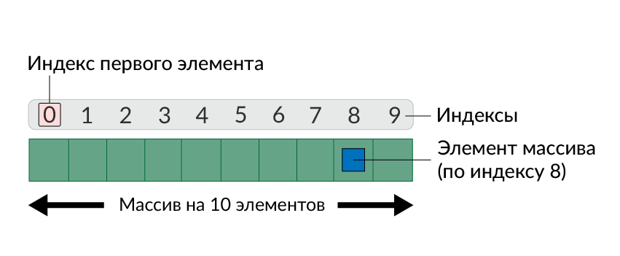
Массивы
ИмяТипа[] имяПеременной

Slide 34
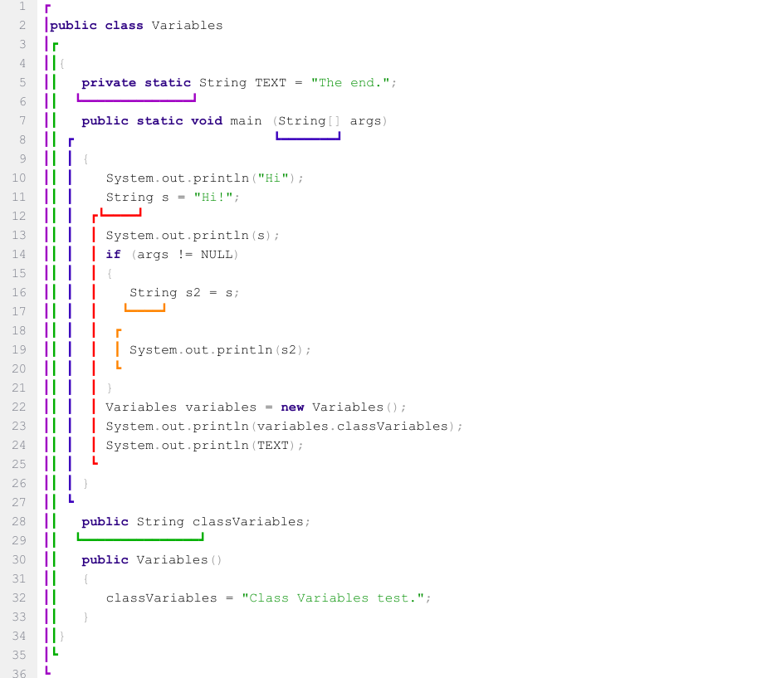
1. Переменная, объявленная в методе, существует/видна с начала объявления до конца метода.
2. Переменная, объявленная в блоке кода, существует до конца этого блока кода.
3. Переменные — аргументы метода — существуют везде внутри метода.
4. Переменные класса/объекта существуют все время жизни содержащего их объекта. Их видимость дополнительно регулируется специальными модификаторами доступа: public, private.
5. Статические переменные классов существуют все время работы программы. Их видимость также определяется модификаторами доступа.

Slide 35
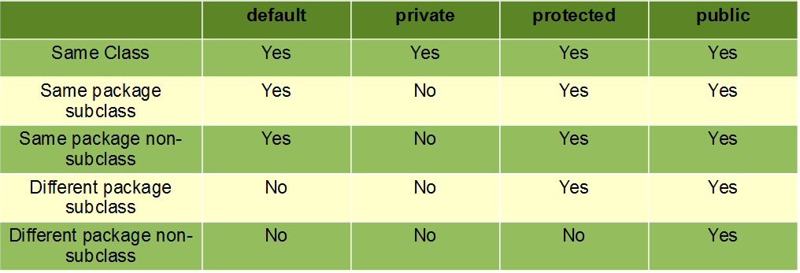
Модификаторы доступа

Slide 36
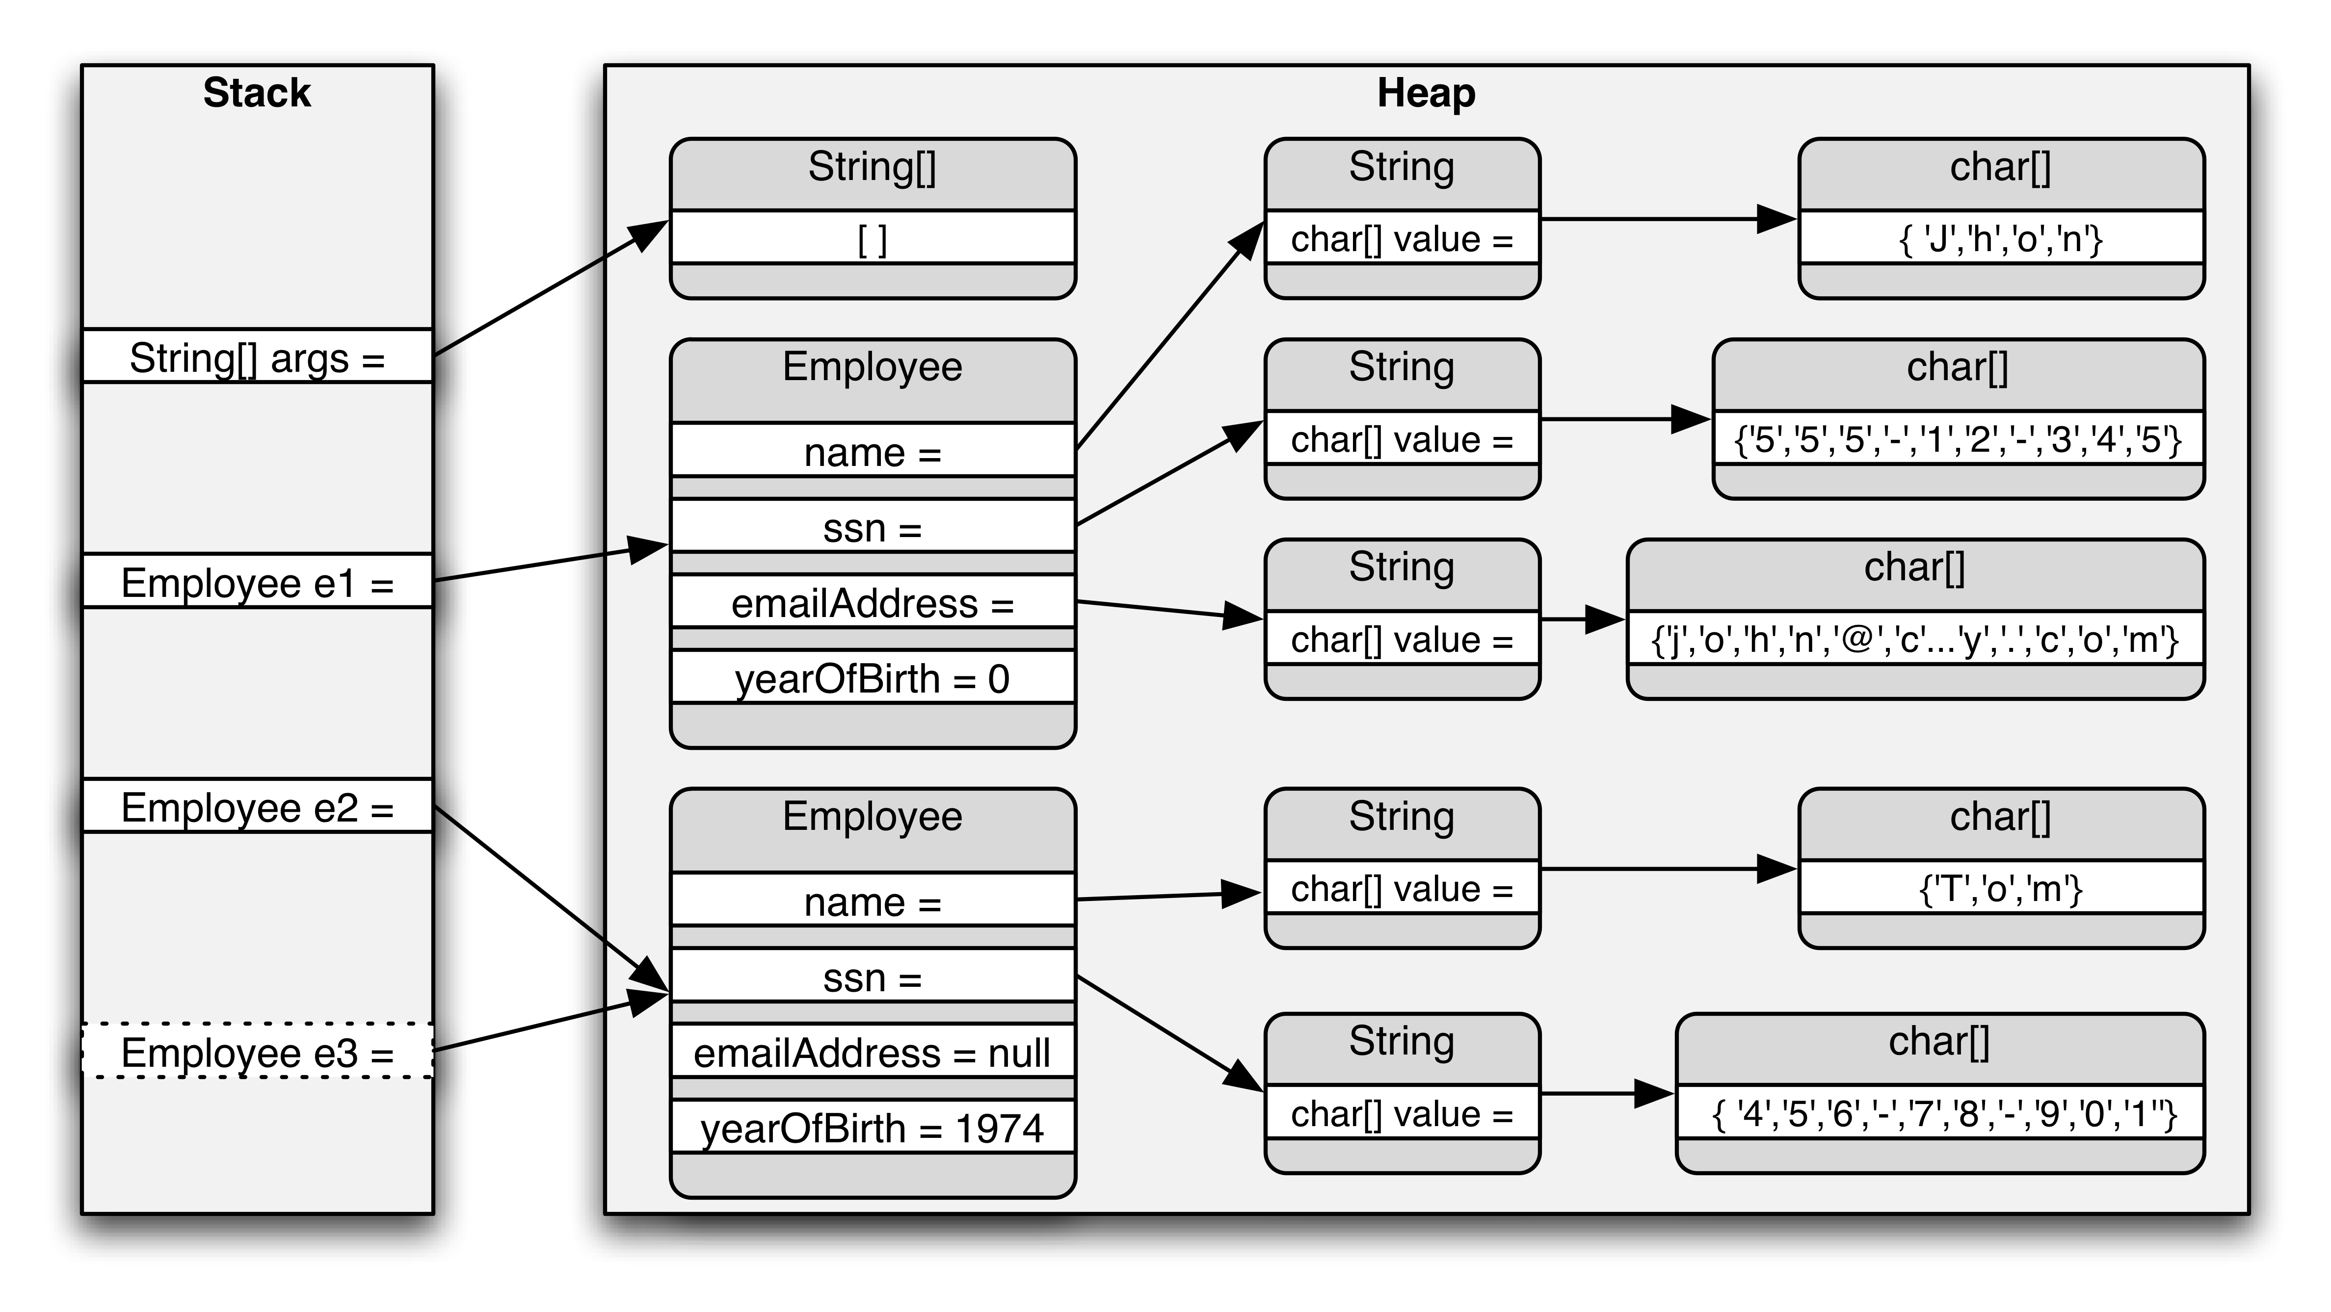

Slide 37
Система оценивания
За каждое ДЗ – 10 баллов
Всего 100 баллов
За сдачу после дэдлайна – 50 %
0-24 – неуд
25-44 - уд
45 – 74 – хор
75 – 100 - отл
<номер>

Slide 38
Вспомогательные материалы
https://stepik.org/course/187/syllabus
http://proglang.su/java
https://habr.com/ru/
https://stackoverflow.com/
https://javarush.ru/
Герберт Шилдт. Java 8. Руководство для начинающих
Чат в ТГ
<номер>

